Slide 1


給食のアレルゲン管理と子供の食育をサポート
4919 for Ikoma
河中 祥吾
Notes:
それでは，こちら4919と書いてしょくいくとよみます
4919 for Ikoma というアプリについて発表していきたいと思います．
よろしくお願いします．

Slide 2
自己紹介
所属
奈良先端科学技術大学院大学 修士1年 ユビキタスコンピューティングシステム研究室
研究内容
モバイルコンピューティング
ユーザ参加型都市センシング
IoT（Internet of Things）
趣味
吹奏楽，旅行，カメラ，サイクリング
河中 祥吾
Notes:
まずは初めに軽く自己紹介を行いたいと思います．
私，河中祥吾と申しまして，高山町にあります奈良先端の１年生です．
研修室は，ユビキタスコンピューティングシステム研究室で，
聞きなれないかもしれませんが，モバイルコンピューティングやユーザ参加型都市センシングといった分野の研究を行っております．
ざっくりいうと，スマートフォンとかを使って街の情報を集めて，その集めた情報からより住みよいスマートな街を作っていこうといった感じになっています．
その一環としまして，Civic Tech Party の ４回目と５回目に参加させていただきました．
趣味は，高校から続けている吹奏楽であったり，旅行，カメラ，サイクリングなど色々あります．
では，早速アプリについてなのですが，

Slide 3

生駒ってどんな街？
「生駒の地域課題の解決」
「生駒の魅力発掘・発信」
Notes:
まず，今回応募するにあたり
「生駒の地域課題の解決」，「生駒の魅力発掘・発信」といったテーマから選ばなければいけなかったのですが，
そもそも生駒ってどんな街や？というところを調べるところかから初めてみました．

Slide 4
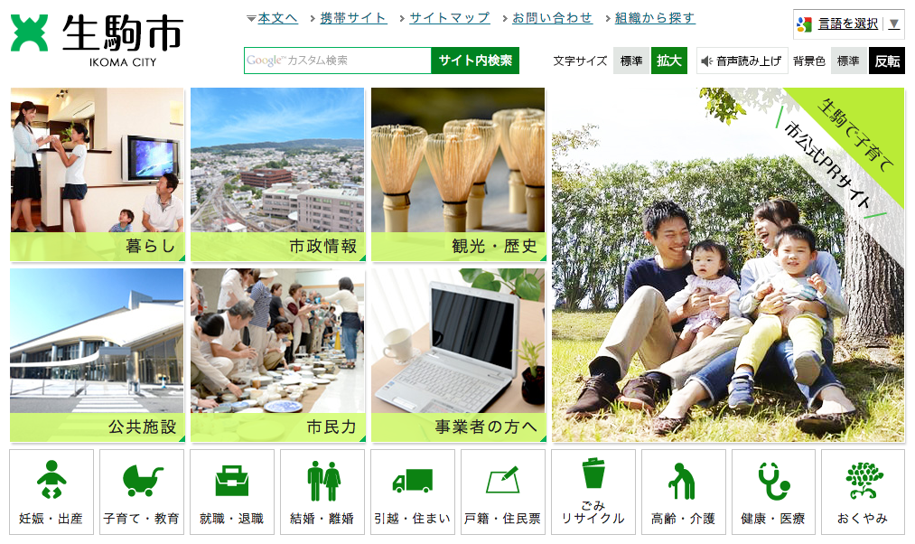
子育ての街 生駒市
子育てアプリで更に「生駒で子育て」をPR！
生駒市公式ホームページ引用
Notes:
で，生駒市のホームページを開いてみると
様々なコンテンツが並んでいますが，やはりひときわ目立っているのが，
こちら子育てですよね．
（こちらのホームページも動画とかもたくさん上がっていて，生駒で子育てのPRが盛んだなと感じたのですが，
それ以上に僕が大阪の映画館に映画を見に行った時，上映前のPR動画中に，生駒で子育てが出てきたときは生駒すげぇな！って思いました．）
今までの生駒市の子育てアプリへの取り組みは
Code for Ikomaでは iko mama papa プロジェクトとして行われていたのですが， 今回は更なる後押しを目指して子育てアプリで「生駒で子育て」をPRしたいなと思いました．
そんな子育てに関してですが，

Slide 5
子供が育つ上で大事なこと
食事
Notes:
子供が育つ上で大事なことってなんでしょうか？
僕は，やはり食事だと考えます．
近年では，
国が食育推進を行うなど，子供の食事についての社会的な関心は高まっている状態にあります．

Slide 6
食物アレルギーの児童が増加中
12 万人増
9年間で
小学生
中学生
高校生
2004年
小学生
中学生
高校生
不詳
2013年
0
10
20
30
40
50
[ 万人 ]
文部科学省調査(2016)
Notes:
そんな，子供の食事なんですが，
次に子供側の問題として，近年食物アレルギーをもつ児童が増加しております．
少し古いデータにはなってしまうのですが，
2004年はおよそ32万人だったのが
９年後の2013年にはおよそ44万人に登り，
9年間で12万人食物アレルギーを持った児童が増加しました．

Slide 7
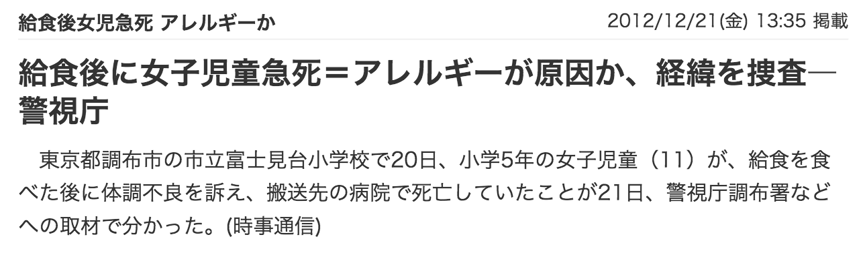
給食での死亡事故
2012年…
http://news.yahoo.co.jp/pickup/6067039
Notes:
そんな中，

Slide 8
政府や自治体の対応
2015年
学校給食における食物アレルギー対応指針の策定
除去食
代替食
アレルゲンフリー
お弁当
自治体により対応がバラバラ！
Notes:
この事件以降，政府や各自治体が学校給食の安全性に対して対応を強化していき，
政府としては2015年に学校給食における食物アレルギー対応指針の策定を行ったり，
各自治体では，アレルギーを持った子どもたちに対して，
アレルゲンを取り除いた除去食や代替食で個別に対応したり，そもそもアレルゲンが含まれていないアレルゲンフリーの給食を提供したり
対応できない場合はお弁当を持参してもらったり，
各自治体により対応がバラバラ

Slide 9
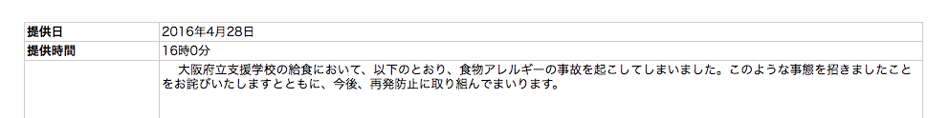
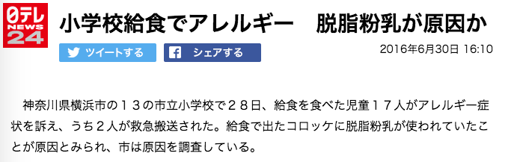
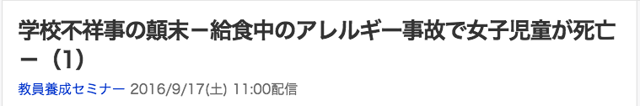
食物アレルギへの対応が進められるも…
2016年4月：大阪府
2016年6月：神奈川県
http://www.pref.osaka.lg.jp/hodo/index.php?site=fumin&pageId=23910
2016年9月：A県
http://www.news24.jp/articles/2016/06/30/07334058.html
2017年2月：山形県
http://zasshi.news.yahoo.co.jp/article?a=20160917-00010000-kyousemi-soci
http://yamagata-np.jp/news/201702/28/kj_2017022800659.php
Notes:
しかし，そういった食物アレルギーへの対応が進められるものの

Slide 10
アレルギー事故を防ぐためには
児童
協力
協力
家族
学校
Notes:
学校給食での食物アレルギー事故を防ぐためには，
子供が自分で気づいて気をつけるには限界があるため，
やはり，親と子供，親が見きれない学校では先生が子供の管理をする必要がある．

Slide 11
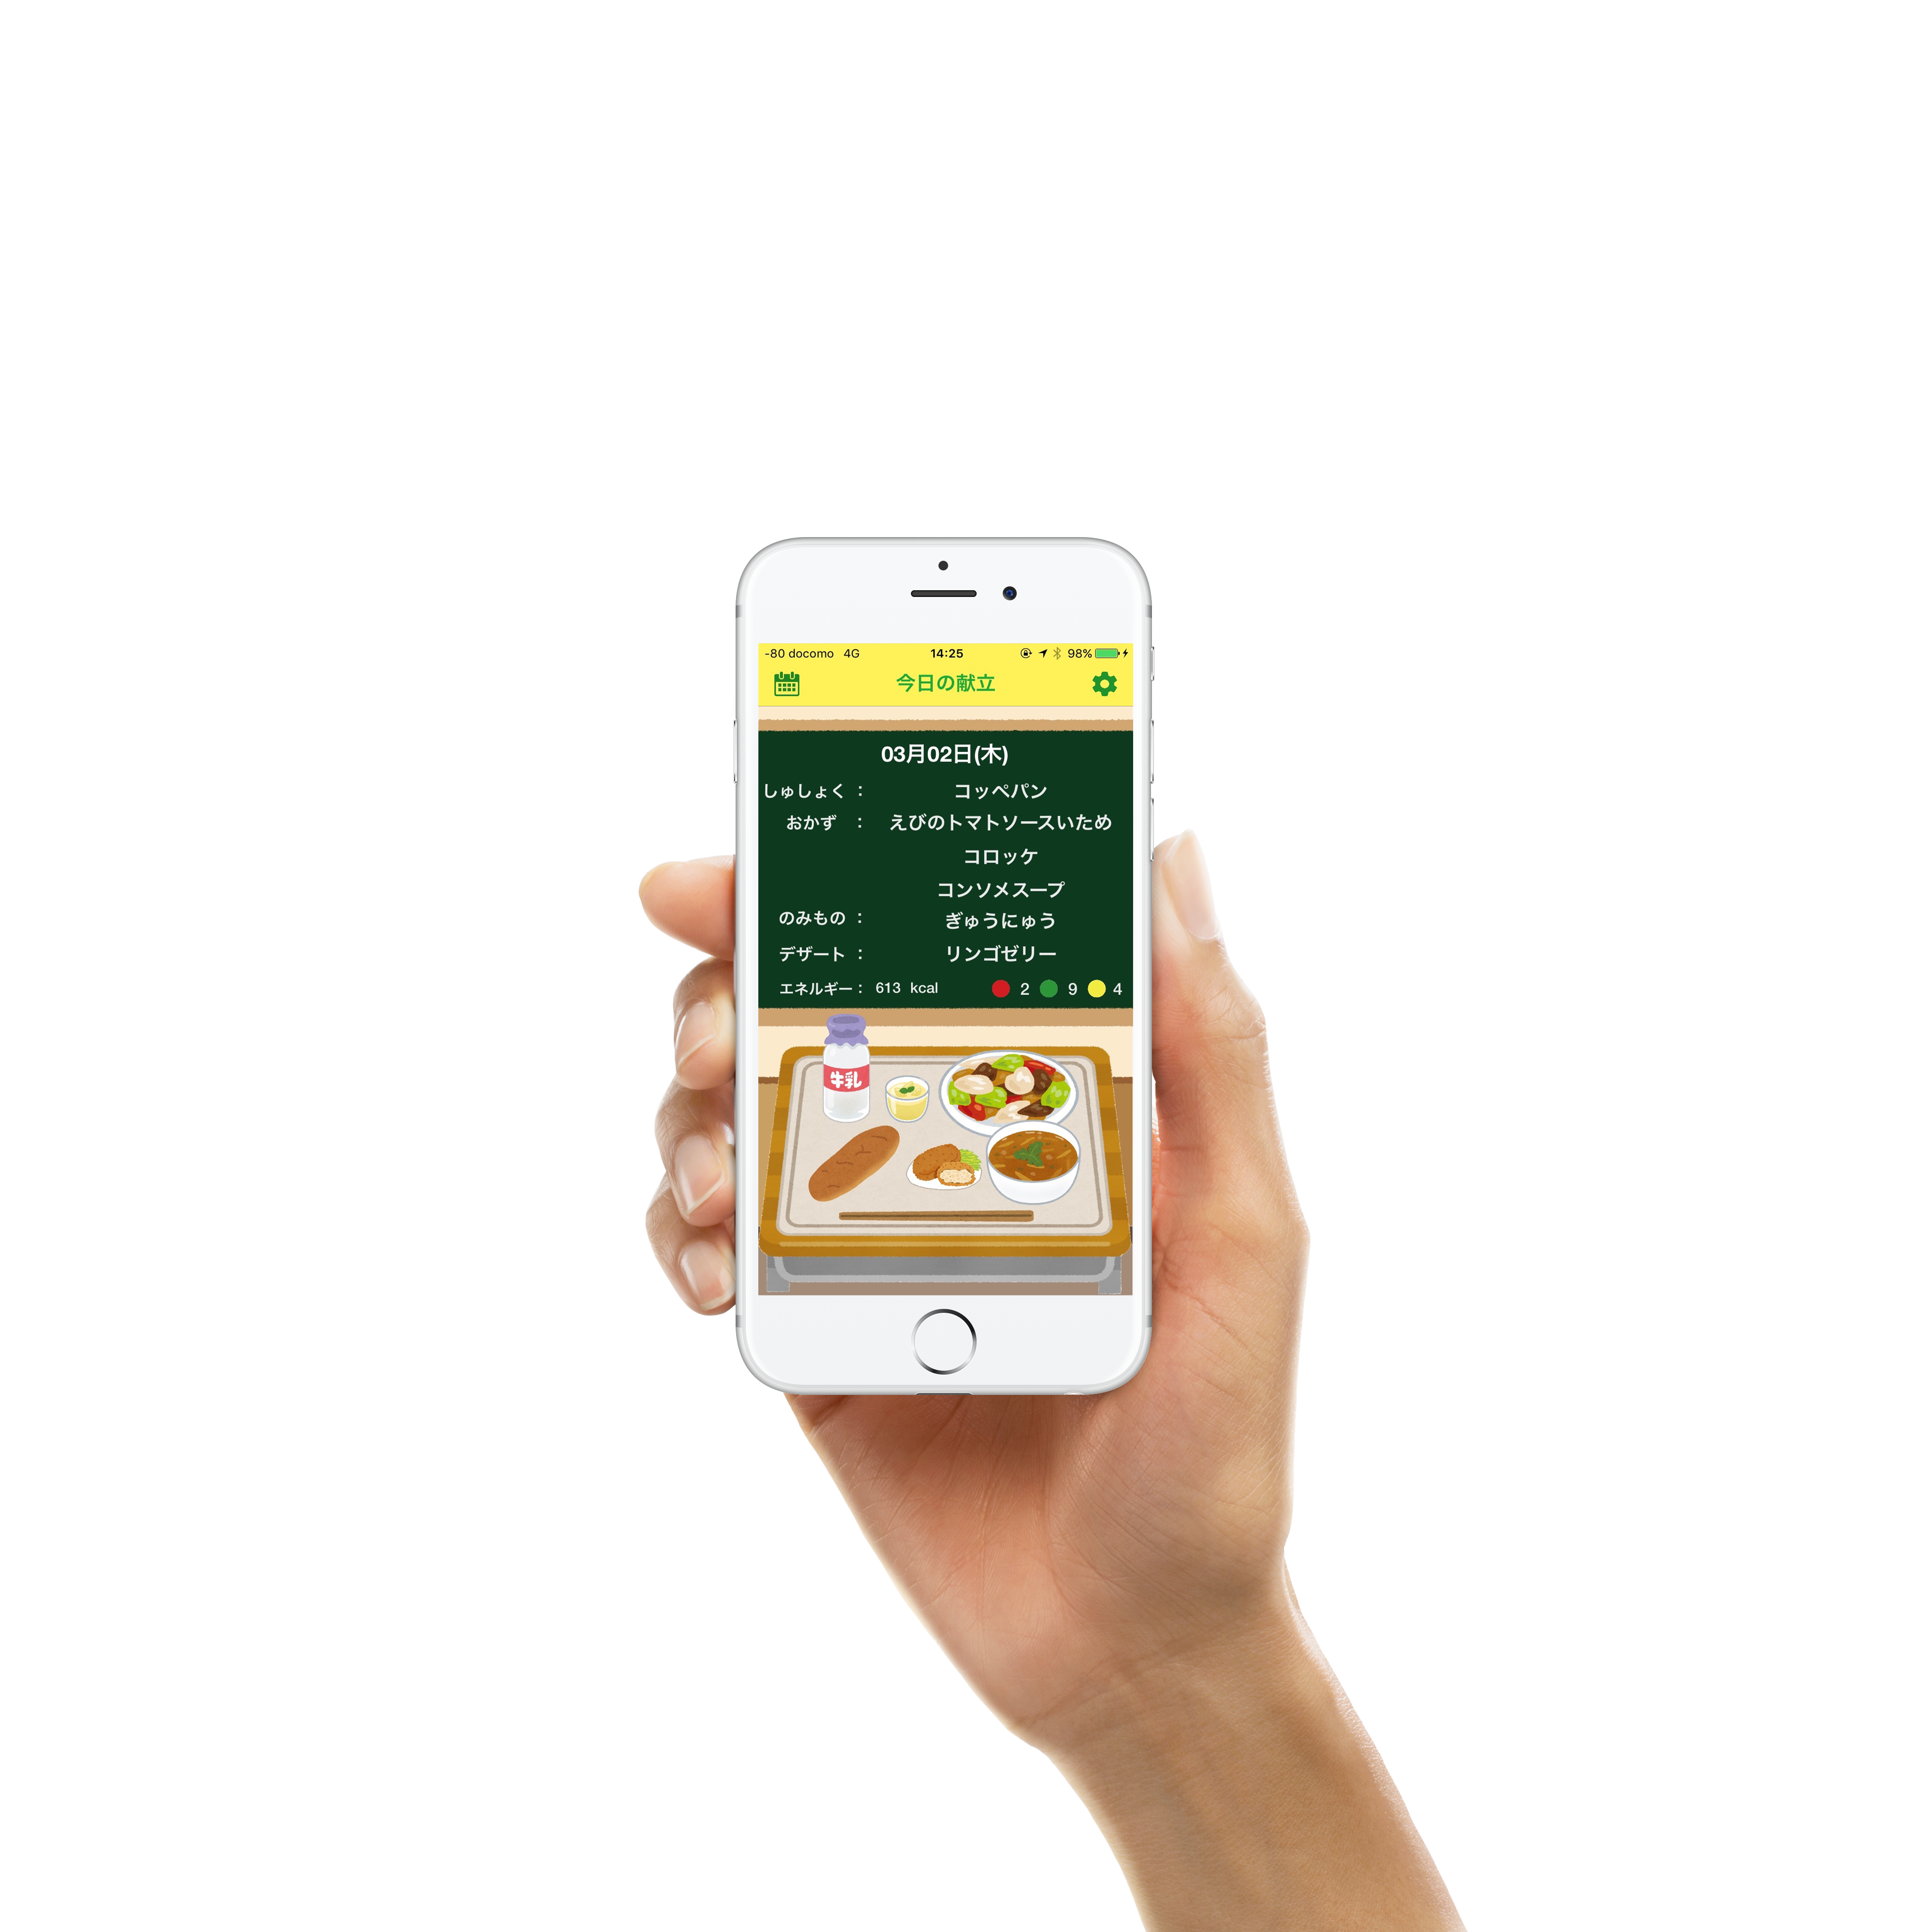

4919 for Ikoma
給食のアレルゲン管理と子供の食育をサポート
App Store
4919forikoma
検索
Notes:
そこで，今回
給食のアレルゲン管理と毎日子どもたちが毎日食べる給食を中心に子供の食育をサポートするアプリ
4919 for Ikomaを考えました．

Slide 12
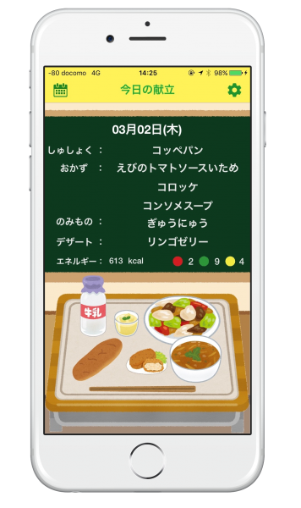
アプリの機能：今日の献立
当日の献立
カロリー値
材料の食品群数
献立をイラストで表示
Notes:
メイン画面は

Slide 13
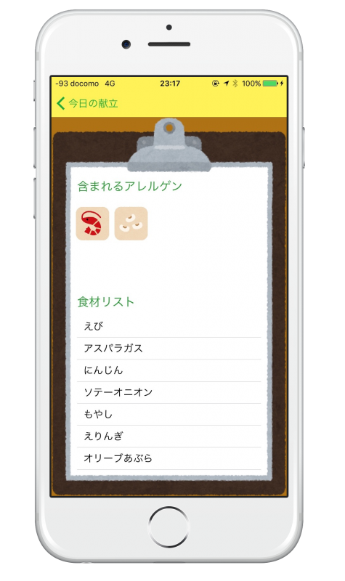

アプリの機能：各料理の詳細
含まれるアレルゲンや 食材など詳細を確認

Slide 14
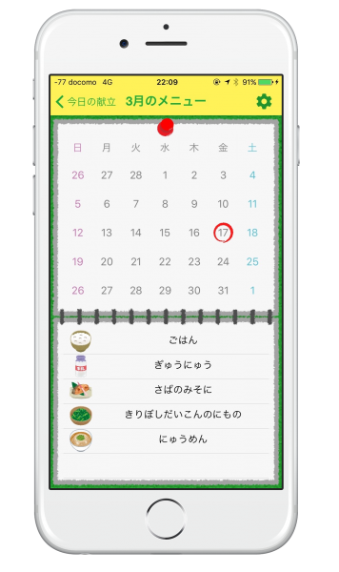
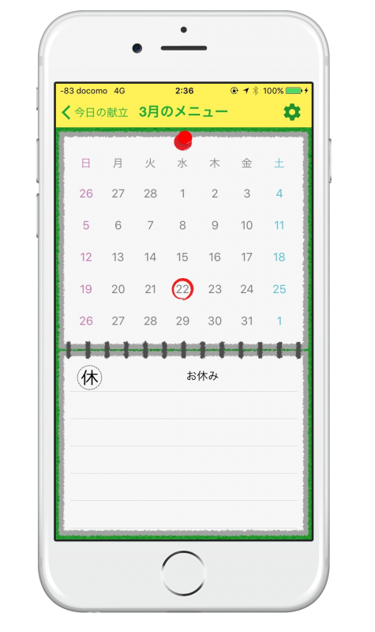
アプリの機能：当月献立の確認

Slide 15
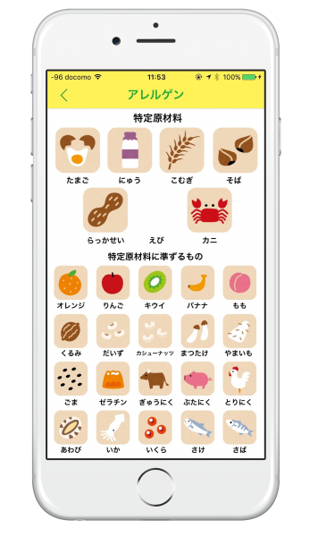
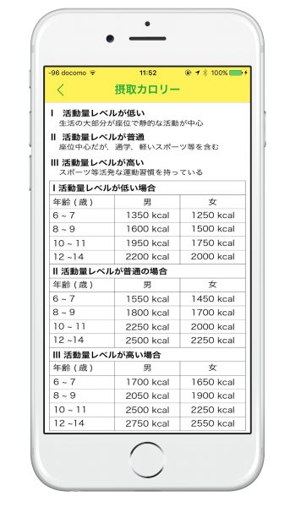
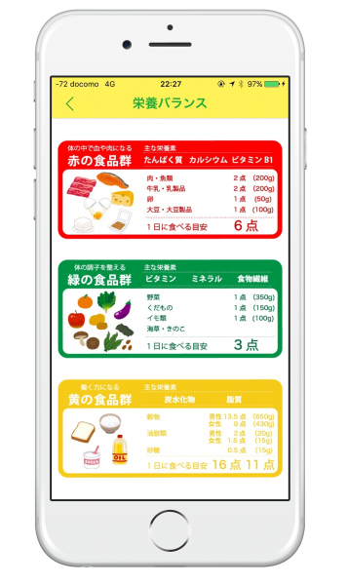
アプリの機能：食育に関する基礎情報
摂取目安カロリーや栄養バランスなど食事に関する基礎的な情報も確認可能

Slide 16
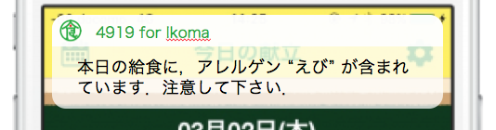
実装予定の機能：アレルゲン通知
アレルゲンが含まれる献立を通知 事前に登録していたアレルゲンが含まれる献立の日には，自動で通知
4919 for Ikoma
本日の給食に，アレルゲン “えび” が含まれています．注意して下さい．
例

Slide 17
今後の展望：クラス単位管理
クラス単位

Slide 18
今後の展望：食育サポート
その日の給食の献立から不足している栄養素をサポートする夕食のレシピを推薦

Slide 19
更なる展望：摂取量推定
Notes:
食事管理するにも出された給食をどれだけ食べたか，
学校でもマイ箸を導入し，センサ化された箸を食事に使うことで

Slide 20
その他活用方法
朝にチェック！ メニューに合わせて合わせて お子様の服装を選び，食べ物 汚れの防止に！
買い出し前にチェック！ 給食と晩御飯がかぶっちゃう アクシデントを防止！
Notes:
給食によって服も選べる
晩御飯を考える時にかぶらないように！

Slide 21


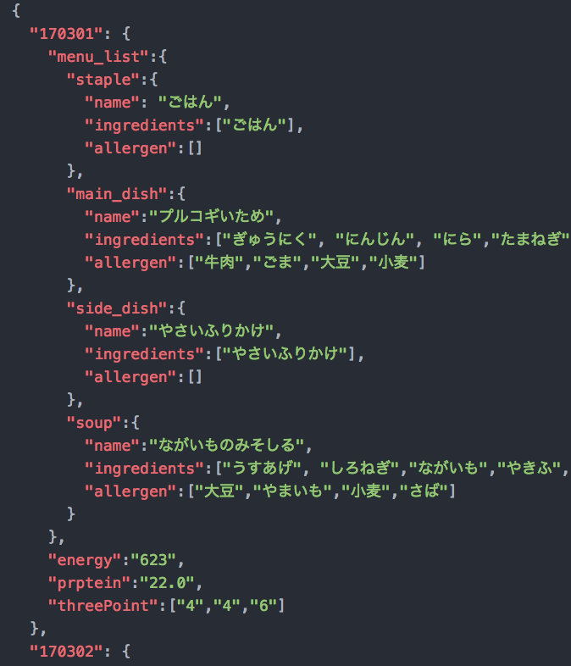


アプリの仕組み
Google が提供するmBaaS
データの管理を担う（クラウド）
④ データを返信
② Firebaseへ データを格納
JSON形式の 献立データ
③ ほしいデータ をリクエスト
① JSON形式 へ書き換え
生駒市献立表 オープンデータ
4919 for Ikoma

Slide 22
PRポイント
横展開が容易
JSON形式の 献立データ
生駒市献立表 オープンデータ
4919 for Ikoma
Notes:
数字シリーズで横展開も目指す

Slide 23
本プレゼン内で使用した画像等は現在AppStoreからダウンロード出来るものと異なっている部分がございます。

